Slide 1
PROJET DE LOI DE FINANCES POUR 2026

Slide 2
Orientations générales
  Ramener le déficit, de 5,4% PIB en 2025, à -4,7 %, via un effort principalement en dépenses (2/3 de l’effort total)
  Poursuite de l’effort engagé dans la Défense et les missions régaliennes (+6,7 Md sur la mission Défense, hausse des crédits et des effectifs du ministère de l’Intérieur et de la Justice)
  Progression des crédits dédiés à la transition énergétique
    reconduction des aides à l’achat ou la location de véhicules, avec en particulier la relance du leasing social
    conservation du soutien à la rénovation énergétique des logements
    Recentrage des aides sur les logements prioritaires et en accentuation de la lutte contre les fraudes
    Le budget vert estime que les dépenses favorables à l’environnement augmentent de 2,1 Md, et celles défavorables baissent de 2 Md€ entre LFI 2025 et PLF 2026
  Effort de verdissement de la fiscalité
    en incitant à l’électrification des flottes de véhicules (verdissement de la taxe sur les véhicules et le recentrage de la déduction exceptionnelle en faveur des poids lourds et véhicules utilitaires légers qui utilisent des énergies propres)
    en réformant la fiscalité des déchets afin de la rendre plus incitative (l’introduction d’une taxe sur les emballages en plastique et la hausse de la TGAP sur l’enfouissement et l’incinération)

Slide 3
Pôle ministériel
M€ - Crédits budgétaires y.c. T2 CAS et taxes affectées plafonnées, Format courant | Total |  |  |  |  |  |  | Dont SCI et SCSP
 | AE LFI 25 | CP LFI 25 | AE PLF 2026 | CP PLF 2026 | Variation AE | Variation CP |  | Variation AE | Variation CP
Total | 63 219 | 62 049 | 63 933 | 61 836 | 714 | -213 |  | 1 025 | 1 039
Aménagement du territoire et de la décentralisation | 4 987 | 4 986 | 4 853 | 5 009 | -133 | 23 |  | -1 | -1
Économie, finances et souveraineté industrielle, énergétique et numérique | 13 267 | 12 483 | 12 593 | 12 107 | -674 | -376 |  | 20 | 20
Aides à l'acquisition de véhicules propres | 486 | 486 | 88 | 88 | -398 | -398 |  | 0 | 0
Transfert P190 -> P159 | 98 | 98 | 0 | 0 | -98 | -98 |  | -98 | -98
Transition écologique, biodiversité et négociations internationales sur le climat et la nature | 10 098 | 10 028 | 11 034 | 10 399 | 936 | 371 |  | 337 | 342
Transfert P190 -> P159 | 0 | 0 | 98 | 98 | 98 | 98 |  | 98 | 98
Nouvelles modalités budgétisation Ademe | 888 | 888 | 2 094 | 1 059 | 1 206 | 171 |  | 121 | 121
Transports | 10 895 | 10 713 | 12 654 | 11 390 | 1 759 | 677 |  | 451 | 461
Ville et logement | 23 972 | 23 839 | 22 799 | 22 931 | -1 173 | -908 |  | 218 | 218
Contribution à l'ANAH | 2 265 | 2 035 | 1 506 | 1 535 | -759 | -500 |  | 154 | 153
Total hors Ademe, Anah, AVP | 59 579 | 58 640 | 60 245 | 59 153 | 665 | 514 |  | 751 | 765
  De nombreux mouvements importants des moyens du PLF 2026 ne se traduisent pas nécessairement par une évolution des moyens effectifs :
  - Bascule de dispositifs vers CEE (ANAH, aide aux véhicules propres)
  Présentation du budget de l’ADEME distinguant AE et CP, retraçant dans la comptabilité de l’État le niveau des engagements pris par l’ADEME => rattrapage en AE de 856 M€, destiné à couvrir les engagements pris avant 2026
  Hausse des taxes affectées à l’AFITF en regard de la baisse des RNF
  CEA (financement MinArm), indexation des redevances de SNCF Réseau…

Slide 4
MATD et MVL
Programme | Total |  |  |  |  |  |  | Dont SCI et SCSP
 | AE LFI 25 | CP LFI 25 | AE PLF 2026 | CP PLF 2026 | Variation AE | Variation CP |  | Variation AE | Variation CP
Aménagement du territoire et décentralisation | 4 987 | 4 986 | 4 853 | 5 009 | -133 | 23 |  | -1 | -1
112 | 296 | 247 | 285 | 271 | -11 | 24 |  | -1 | -1
119 | 3 661 | 3 608 | 3 511 | 3 676 | -150 | 67 |  | - | -
122 | 252 | 354 | 250 | 256 | -2 | -98 |  | - | -
754 | 777 | 777 | 807 | 807 | 30 | 30 |  | - | -
  Baisse des soutiens à l’investissement des collectivités, en cohérence avec le cycle électoral
  P109 : Stabilisation du montant des APL pour les allocataires ; Recentrage des aides aux étudiants étrangers non communautaires aux titulaires d’une bourse sur critères sociaux à compter du 1er juillet 2026
  P135 : Cf. ANAH
  P147 : +50 M€ ANRU
  P177 : Meilleure budgétisation de l’hébergement d’urgence.
Ville et logement | 23 972 | 23 839 | 22 799 | 22 931 | -1 173 | -908 |  | 218 | 218
109 | 16 713 | 16 713 | 16 126 | 16 126 | -587 | -587 |  | 0 | 0
135 | 2 672 | 2 514 | 1 923 | 2 030 | -748 | -483 |  | 208 | 208
135 - TA | 1 041 | 1 041 | 1 051 | 1 051 | 10 | 10 |  | 10 | 10
147 | 610 | 610 | 652 | 652 | 42 | 42 |  | - | -
177 | 2 937 | 2 961 | 3 047 | 3 071 | 110 | 110 |  | - | -

Slide 5
MTEBNICN
  P113 : Hausse (+50M€) des TA des agences de l’eau, nouvelle marche du plan Eau.
  P159 : Outre mouvements supra, +60M€ pour Météo-France (supercalculateur)
  P181 : Cf. Ademe
  P197 : Meilleure budgétisation de l’ENIM après baisse de sa trésorerie.
  P205 : Les interventions économiques cofinancées par l’UE passent, en lien avec le cycle de la programmation européenne, de 13M€ à 61M€ en AE, et de 9 à 36 M€ en CP
  P380 : Nette baisse, en lien avec le cycle électoral – mais poursuite – des AE du fonds vert.
Programme | Total |  |  |  |  |  |  | Dont SCI et SCSP
 | AE LFI 25 | CP LFI 25 | AE PLF 2026 | CP PLF 2026 | Variation AE | Variation CP |  | Variation AE | Variation CP
Transition écologique, biodiversité et négociations internationales sur le climat et la nature | 10 098 | 10 028 | 11 034 | 10 399 | 936 | 371 |  | 337 | 342
113 | 411 | 416 | 379 | 395 | -33 | -21 |  | 5 | 7
113 - TA | 2 388 | 2 388 | 2 440 | 2 440 | 53 | 53 |  | 53 | 53
159 | 519 | 519 | 671 | 671 | 152 | 152 |  | 152 | 152
181 | 1 418 | 1 350 | 2 646 | 1 485 | 1 228 | 135 |  | 130 | 131
197 | 772 | 772 | 802 | 802 | 30 | 30 |  | -2 | -2
205 | 253 | 269 | 290 | 290 | 37 | 21 |  | -2 | -2
205 - TA | 4 | 4 | 4 | 4 | - | - |  | - | -
217 | 3 183 | 3 187 | 3 151 | 3 227 | -32 | 40 |  | 1 | 4
380 | 1 150 | 1 124 | 650 | 1 086 | -500 | -38 |  | - | -

Slide 6
Transports
  P203 :
  L’action « transports collectifs » passe de 677 à 1562M€ en AE et 312M€ à 331M€ en CP (contrats de location de nouveau matériel roulant pour les trains de nuit)
  Hausse de 399 M€ des TA AFITF mais le montant des CP n’augmente que de 40 M€ (cf. supra, baisse des recettes non fiscales)
  BACEA : Poursuite du plan de modernisation du contrôle aérien et protocole social
Programme | Total |  |  |  |  |  |  | Dont SCI et SCSP
 | AE LFI 25 | CP LFI 25 | AE PLF 2026 | CP PLF 2026 | Variation AE | Variation CP |  | Variation AE | Variation CP
Transports | 10 895 | 10 713 | 12 654 | 11 390 | 1 759 | 677 |  | 451 | 461
203 | 4 807 | 4 426 | 5 930 | 4 636 | 1 123 | 210 |  | 2 | 2
203 - TA | 3 731 | 3 731 | 4 178 | 4 178 | 447 | 447 |  | 447 | 447
612 | 608 | 659 | 804 | 701 | 197 | 42 |  | - | -
613 | 1 704 | 1 624 | 1 692 | 1 677 | -12 | 54 |  | 3 | 12
614 | 46 | 47 | 49 | 48 | 3 | 0 |  | - | -
869 | - | 226 | - | 150 | - | -76 |  | - | -

Slide 7
MEFSIEN
  P174 :
  Bascule vers CEE (cf. supra)
  Le chèque énergie passe de 900M€ à 674M€ en AE, de 465 à 655M€ en CP
  Après un pic, les études pour l’implantation de parcs éoliens en mer passent de 178M€ à 127M€ en AE et de 181M€ à 134M€ en CP.
  P345 : en lien avec les obligations telles qu’évaluées par la CRE.
  P190 : Cf. mouvements supra.
Programme | Total |  |  |  |  |  |  | Dont SCI et SCSP
 | AE LFI 25 | CP LFI 25 | AE PLF 2026 | CP PLF 2026 | Variation AE | Variation CP |  | Variation AE | Variation CP
Économie, finances et souveraineté industrielle, énergétique et numérique | 13 267 | 12 483 | 12 593 | 12 107 | -674 | -376 |  | 20 | 20
174 | 1 919 | 1 484 | 1 245 | 1 232 | -674 | -252 |  | 0 | 0
174 - TA | 55 | 55 | 55 | 55 | - | - |  | - | -
190 | 1 419 | 1 409 | 1 478 | 1 486 | 58 | 77 |  | 85 | 85
190 - TA | 240 | 240 | 175 | 175 | -65 | -65 |  | -65 | -65
235 | 354 | 359 | 346 | 350 | -9 | -9 |  | - | -
345 | 8 914 | 8 571 | 8 930 | 8 443 | 16 | -128 |  | - | -
793 | 362 | 362 | 362 | 362 | - | - |  | - | -
794 | 3 | 3 | 3 | 3 | - | - |  | - | -

Slide 8
Plafonds et schémas d’emplois
Après plusieurs années de baisse des effectifs, interrompues par une hausse en 2024 (+760 ETP), le schéma d’emploi est redevenu négatif en 2025 (–41 ETP) et le sera en 2026 avec -406 ETP répartis en :
-216 ETP pour le programme 217 « conduite et pilotage des politiques de l’écologie, du développement et de la mobilité durables »,
- stabilité pour les programmes 235 « sûreté nucléaire et radioprotection », 112 « impulsion et coordination de la politique d'aménagement du territoire » et 147 « politique de la ville »
-268 ETP pour les opérateurs,
+78 ETP pour le budget annexe « Contrôle et exploitation aériens » (BACEA).

Slide 9
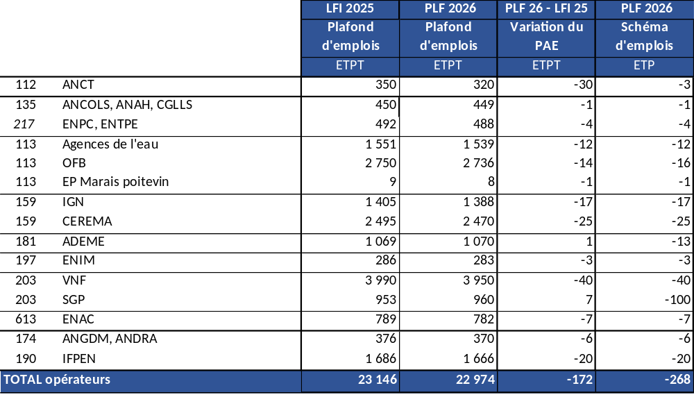
Plafonds et schémas d’emplois
  Distinction entre variation du plafond et du schéma d’emplois :
  Prise en compte des EAP qui se développe chez les opérateurs
  Correction technique pour aligner le plafond SGP sur le BR voté / et PLFG

